Slide 1
SBdP Tema 5 Subtema 1
KD 3.2 & 4.2

Slide 2
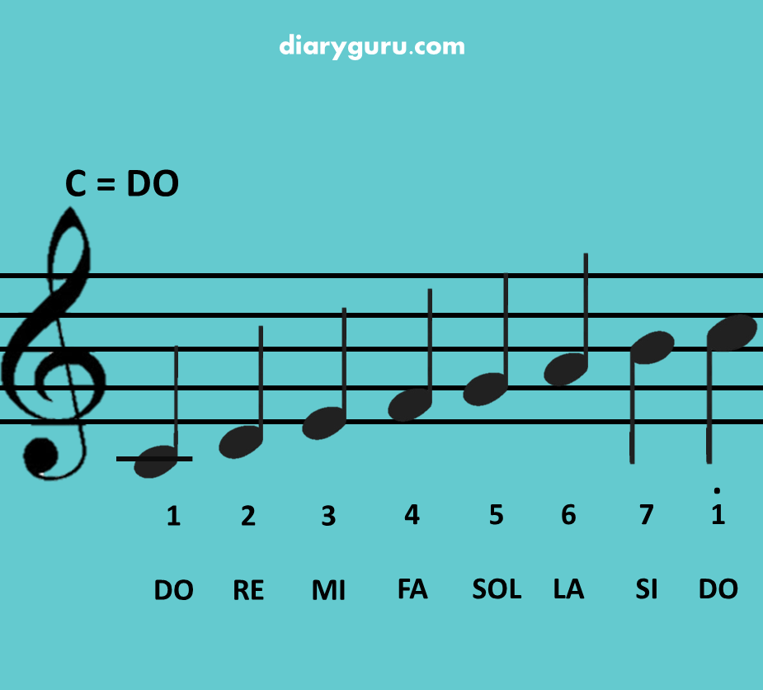
Nada
Nada dapat di artikan bunyi yang teratur.
Nada memiliki tingkatan bunyi rendah maupun tinggi dan dapat ditulis dalam notasi balok.
Garis-garis untuk not balok disebut paranada.

Slide 3
Tinggi rendahnya suatu nada dalam notasi balok sesuai dengan letak bulatan hitam tersebut di garis paranada. Semakin tinggi letak bulatan hitam, maka semakin tinggi pula suatu nada dan sebaliknya.

Slide 4
Menyanyikan Lagu Maju Tak Gentar sesuai Nada dan Tempo
Tempo adalah cepat lambatnya suatu lagu.
Lagu Maju Tak Gentar dinyanyikan dengan tempo Marcia.
Tempo lambat disebut Largo
Tempo lambat disebut Moderato
Tempo cepat disebut Allegro
Tempo Marcia yang menandakan lagu tersebut dinyanyikan mengentak seperti orang berbaris.

Slide 5
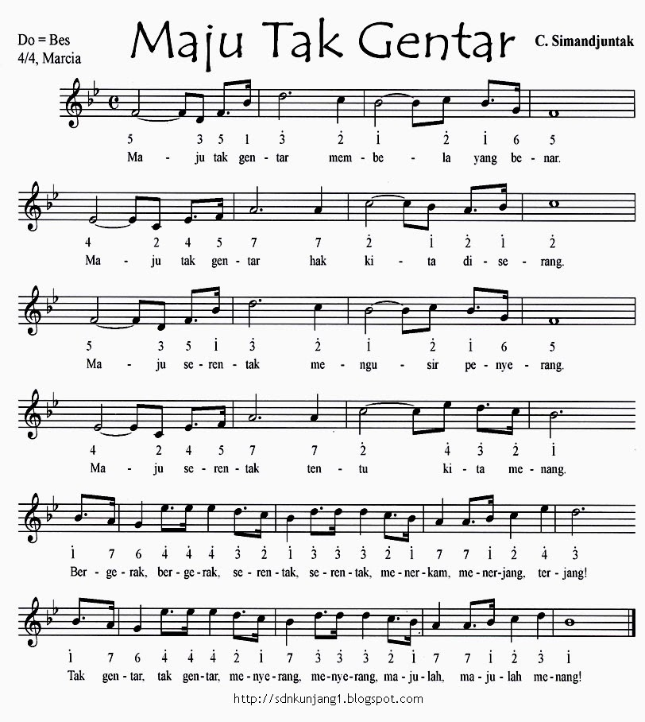

Slide 6
Makna Lagu Maju Tak Gentar
Mengandung makna bahwa kita harus berani, pantang menyerah, dan bersatu dalam membela negara.
Saat menyanyikannya kita akan merasakan semangat juang para pahlawan.
Mengandung nilai-nilai baik yaitu semangat perjuangan.
Menanamkan sikap cinta tanah air dan bangsa.

